Slide 1
CS BORROW
Group 18
- นายธัศพร มนัสโส 660510658
- นางสาวปานตะวัน โสเสมอ 660510664
- นายยชศักดิ์ มณีรัตนโชค 660510672
- นางสาวอนัญญา อุภาดี 660510682
- นางสาวชุติกาญจน์ ชมภู 660510695

Slide 2
Objective
วัตถุประสงค์ของเว็บไซต์คือ สามารถให้ผู้ใช้งานได้แก่ นักศึกษาและบุคลากรภาควิชาวิทยาการคอมพิวเตอร์ยืมของภายในภาควิชา และนำมาคืน ภายในเวลาที่กำหนด

Slide 3
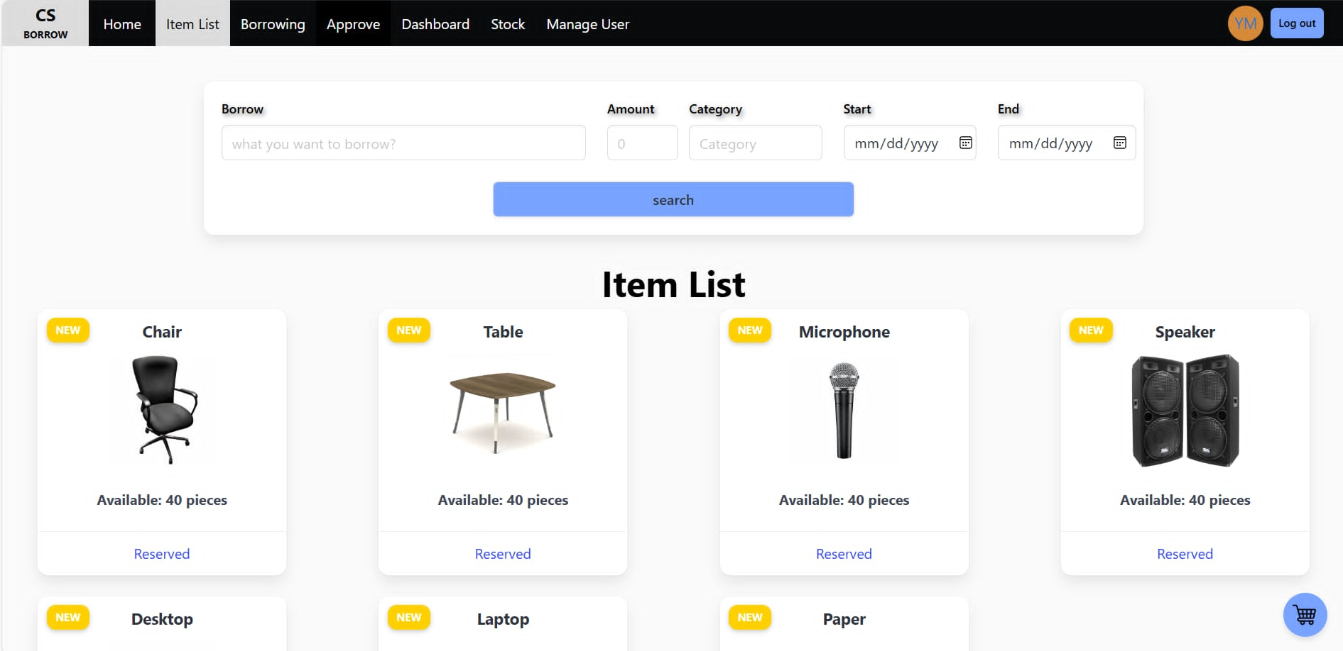
Feature

Slide 4
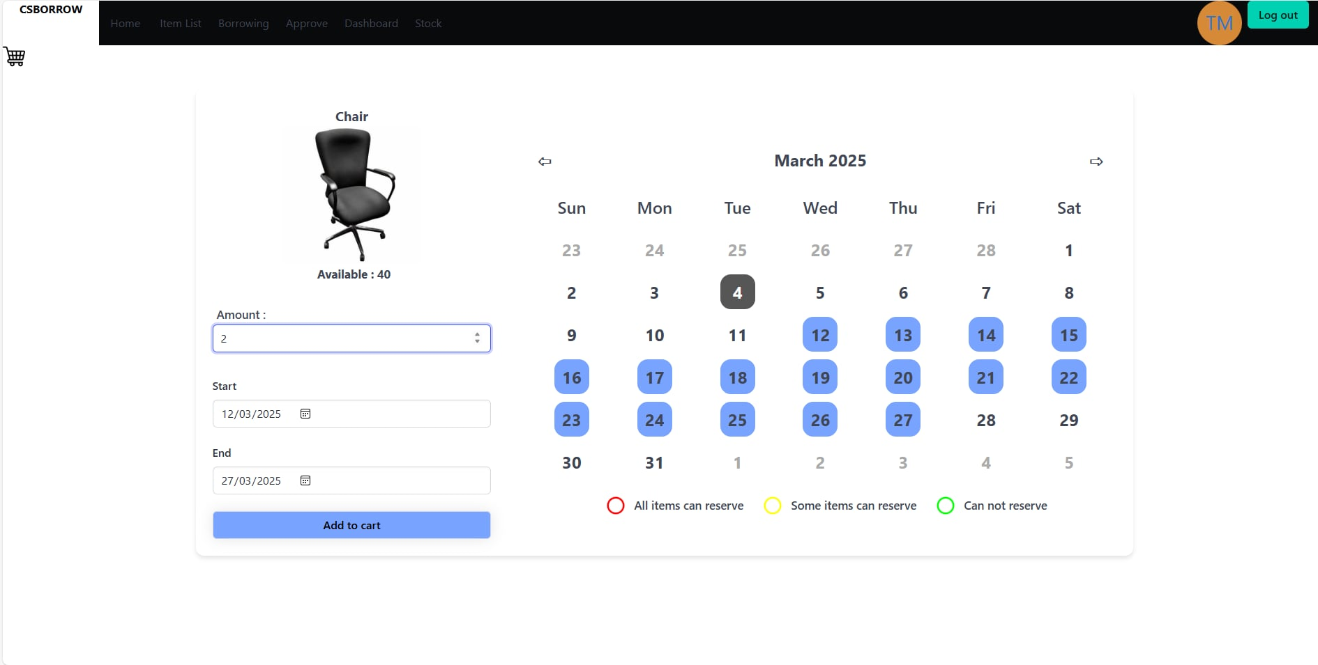
Feature

Slide 5
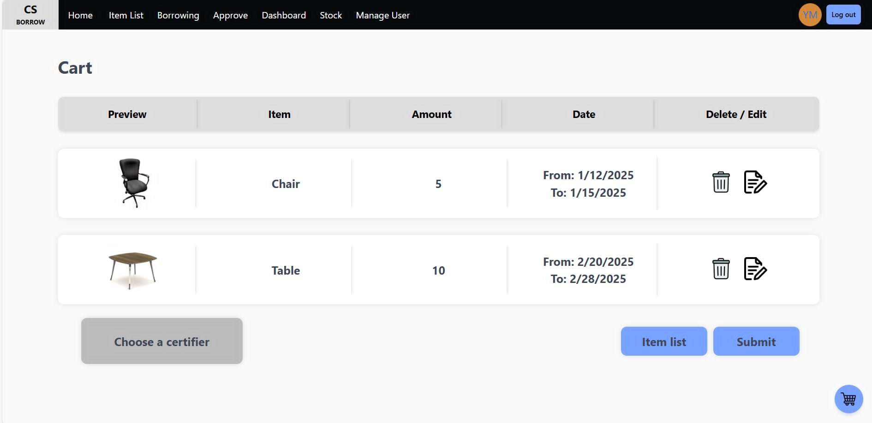
Feature

Slide 6
Repository

Slide 7
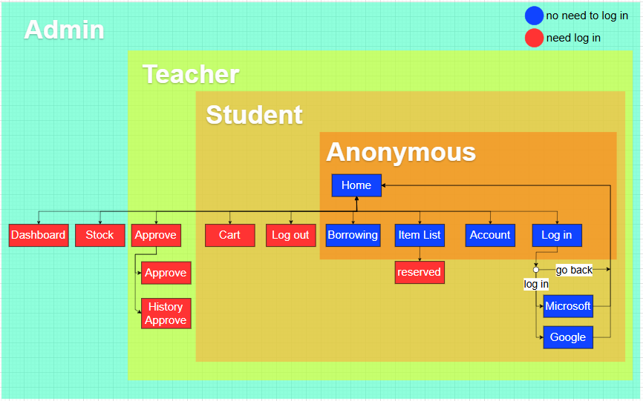
Sitemap

Slide 8
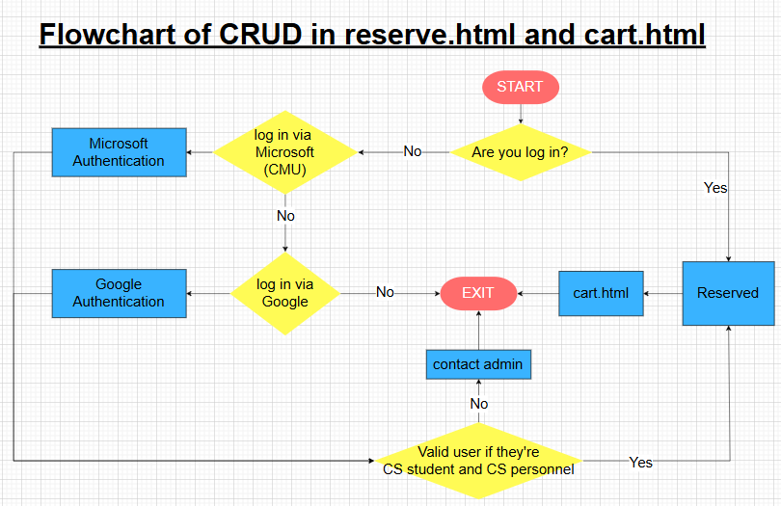
CRUD action

Slide 9
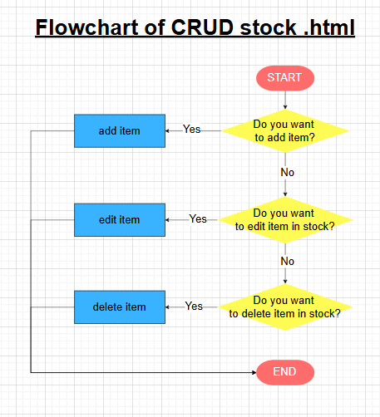
CRUD action

Slide 10
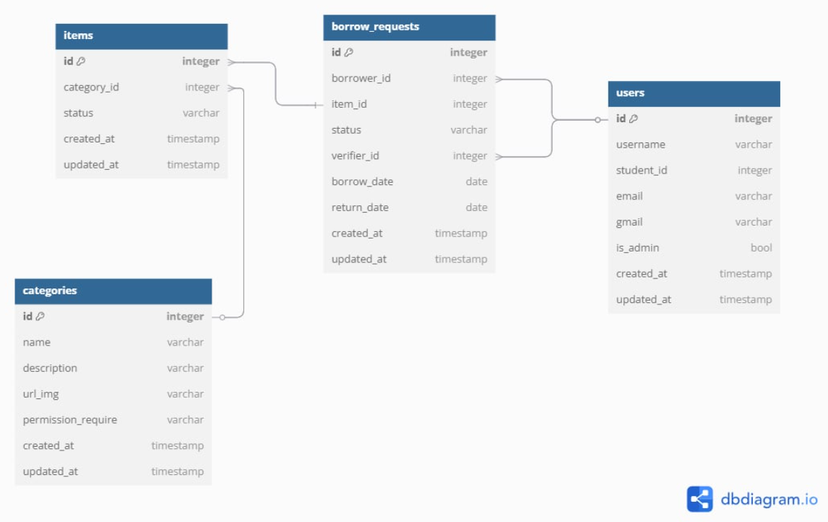
Database

Slide 11
Demonstration

Slide 12
Conclusion
- นายธัศพร มนัสโส Backend
- นายยชศักดิ์ มณีรัตนโชค Backend
- นางสาวปานตะวัน โสเสมอ Frontend
- นางสาวอนัญญา อุภาดี Frontend
- นางสาวชุติกาญจน์ ชมภู Frontend

Slide 13
Thank you

